Slide 1
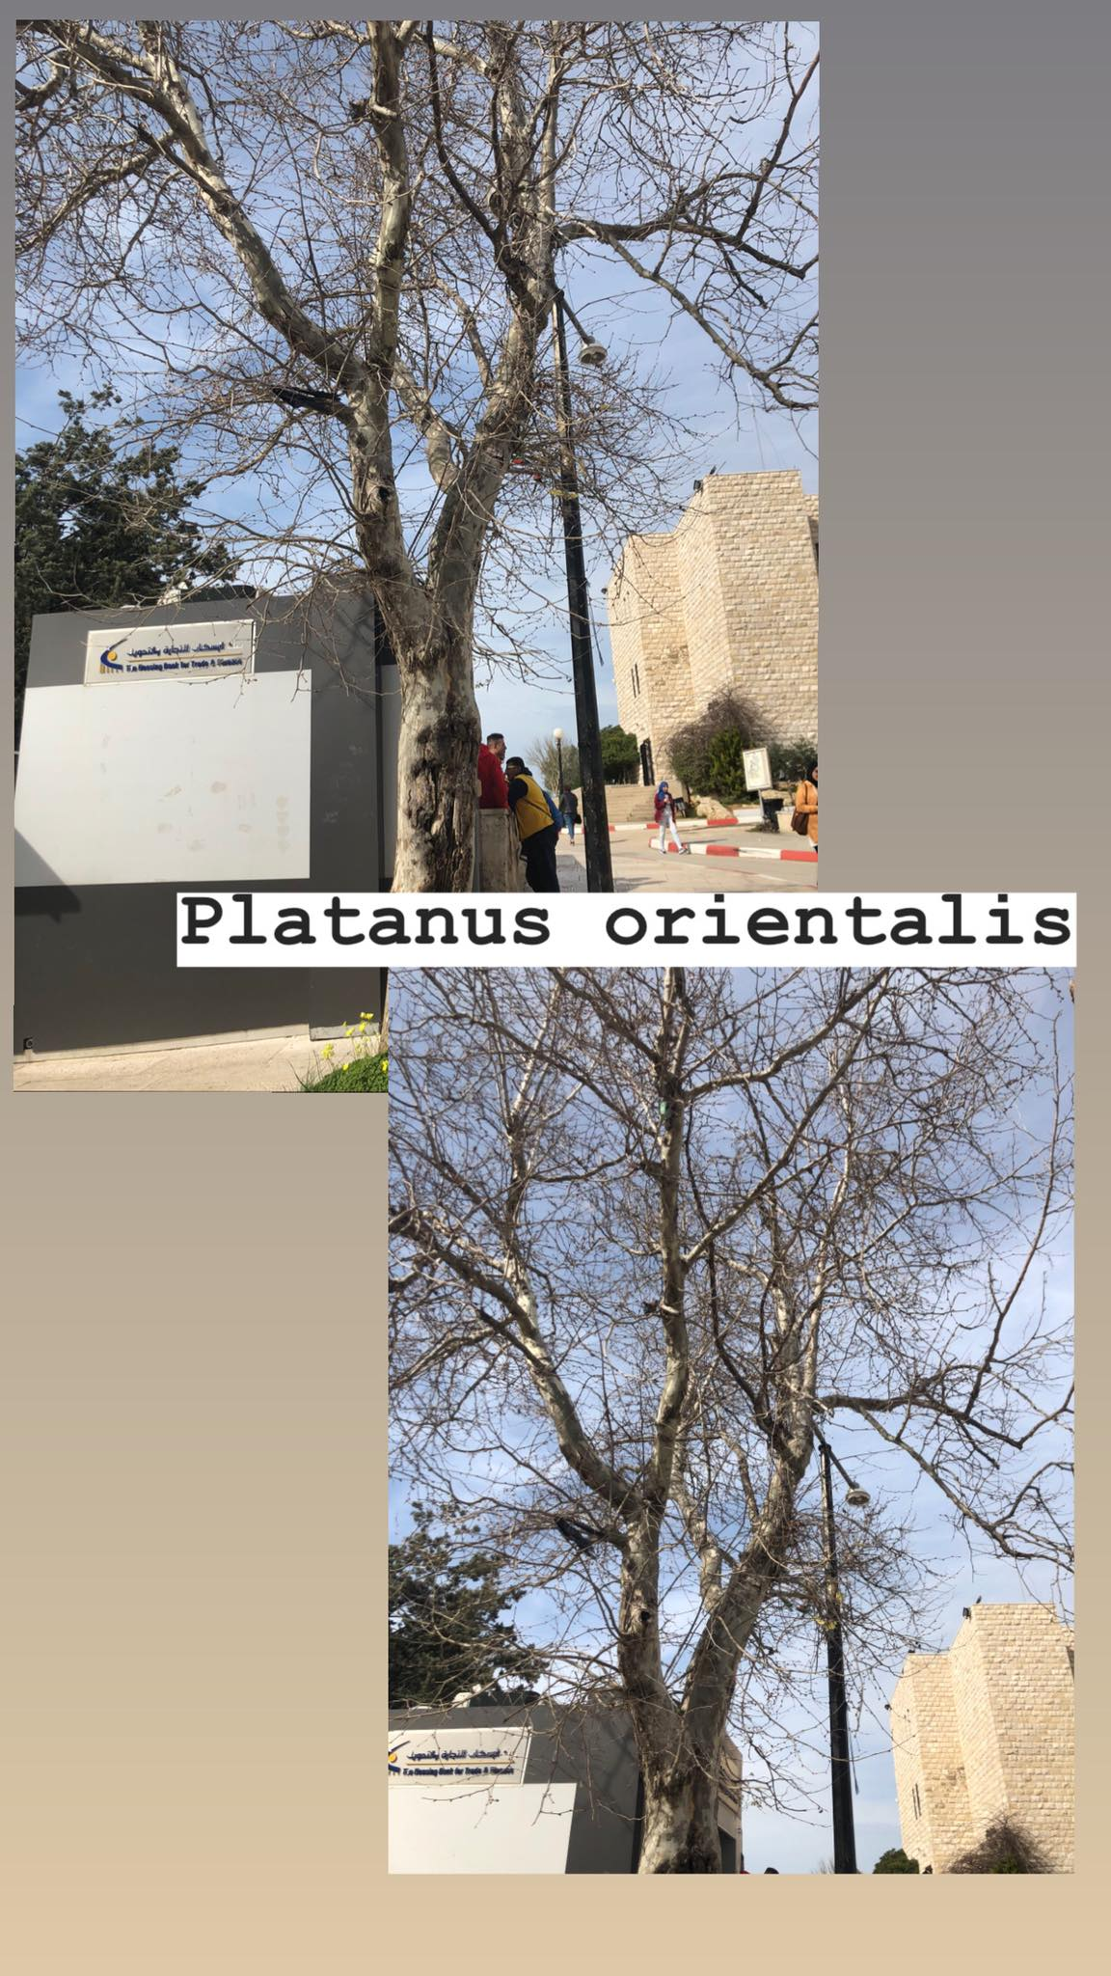
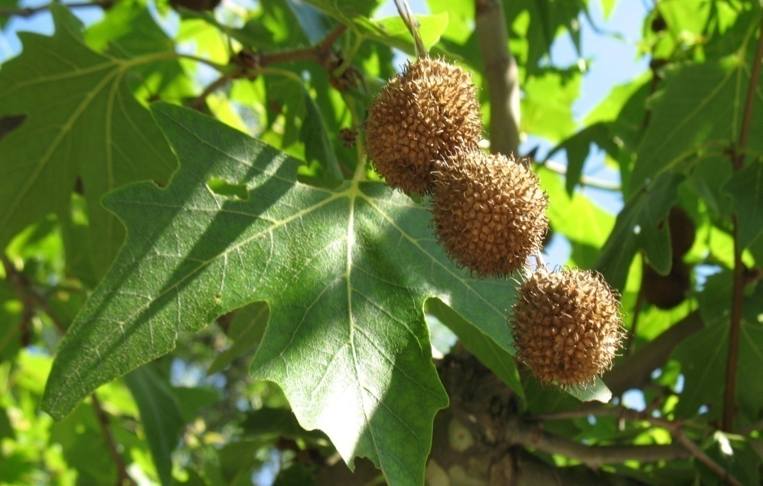
رحلة في أرجاء الجامعة (2)
بستنة وايكولوجيا
سندس صالح
platanus orientalis
الشنار أو الدلب
شجرة متساقطة الاوراق محبة للمياه و تتواجد بشكل كبير في وادي الباذان ،زهرتها دائرية الشكل محاطة بأهداب، اوراقها مفصصة بشكل غائر،لحائها أملس،يصل ارتفاعها الى 15 متر.

Slide 2
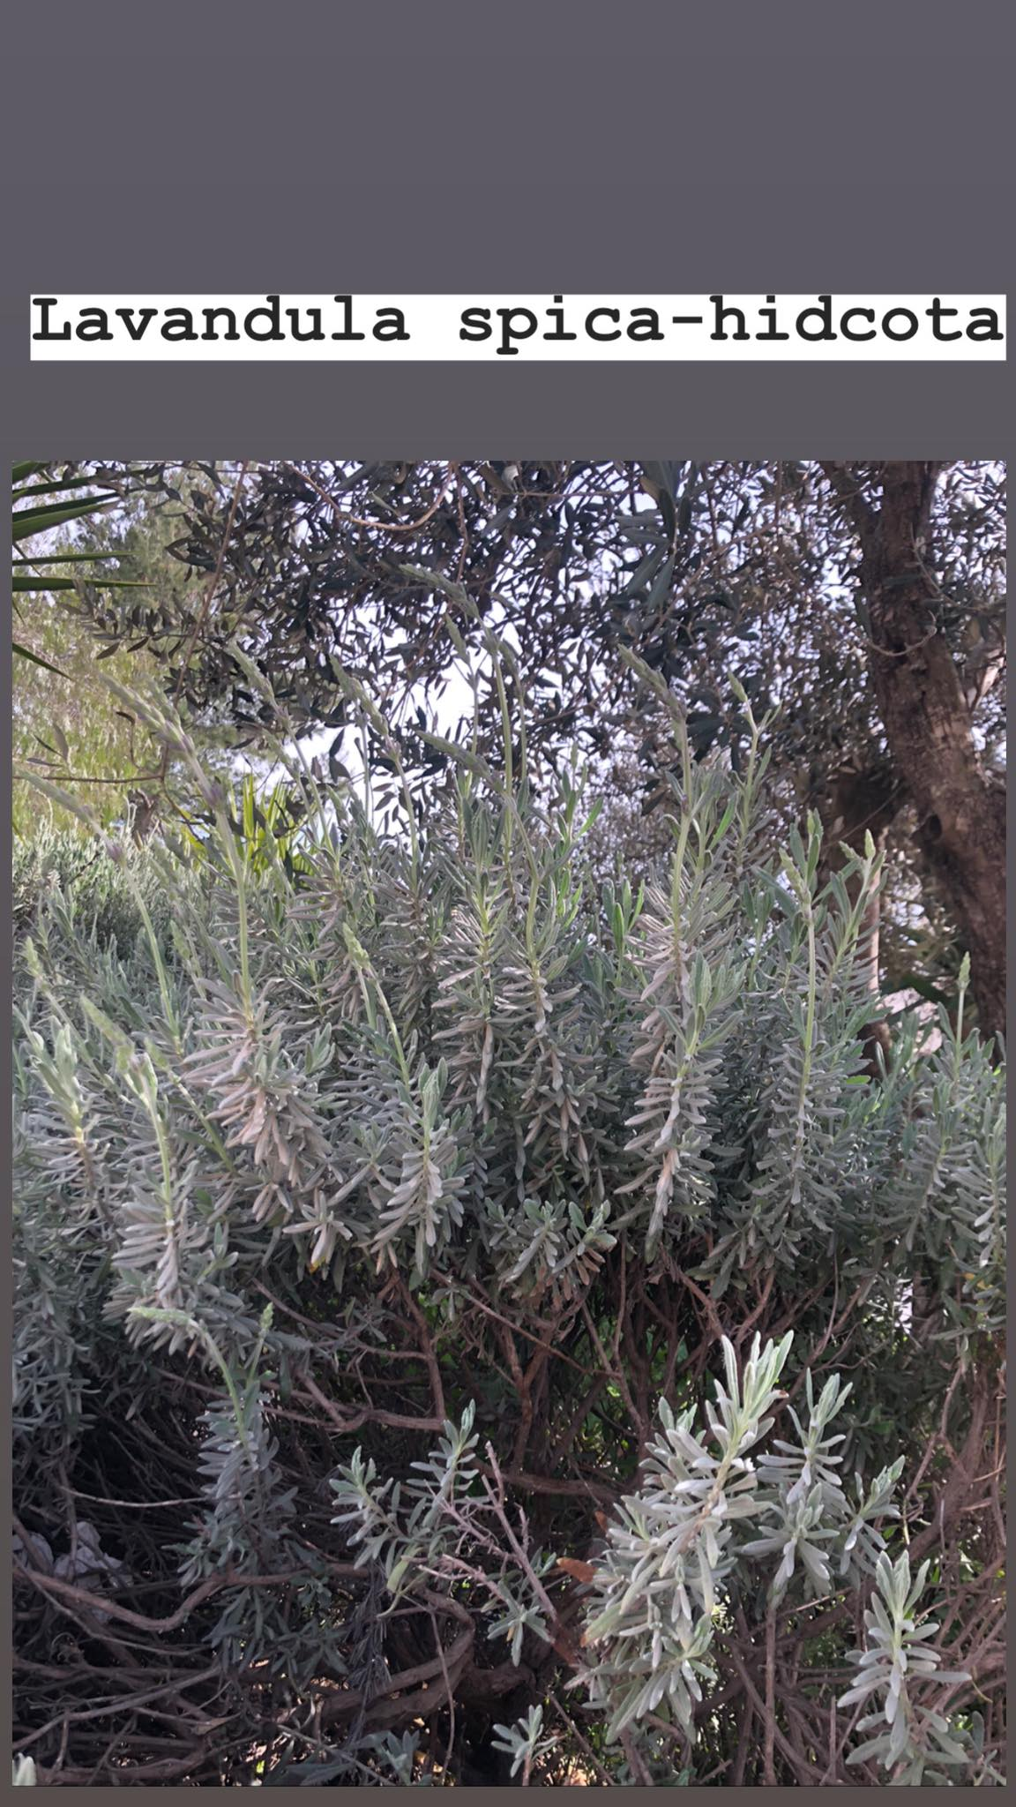
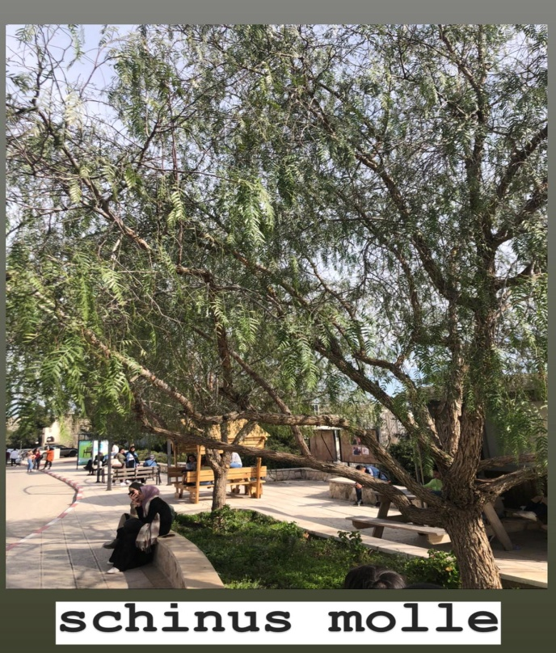
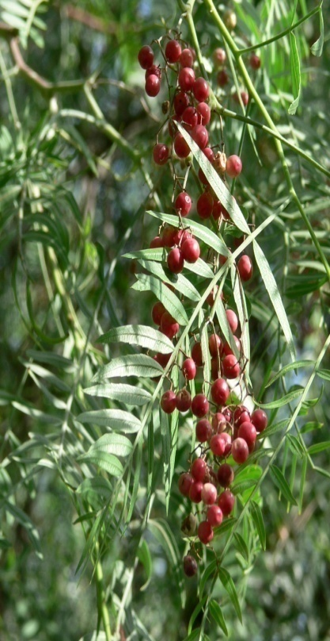
2) Lavandula spica hidcote
3) Schinus molle
اللافندر
هي عبارة عن شجيرة تصل الى متر او اثنين ،ورقها خشن طولي ،رائحتها زكية،تستخدم لاطراف الحدائق او كفاصل بلاضافة للالوان الزاهية في الربيع و تستخدم في صنع الادوية و العطور .
الفلفل الكاذب
شجرة خفيفة و ناعمة متدلية الاغصان ،اوراقها مركبة ناعمة، جذعها خشن، الثمار عبارة عن عناقيد متدلية حمراء اللون، تستخدم لتعطي ظل خفيف وليس كامل.

Slide 3
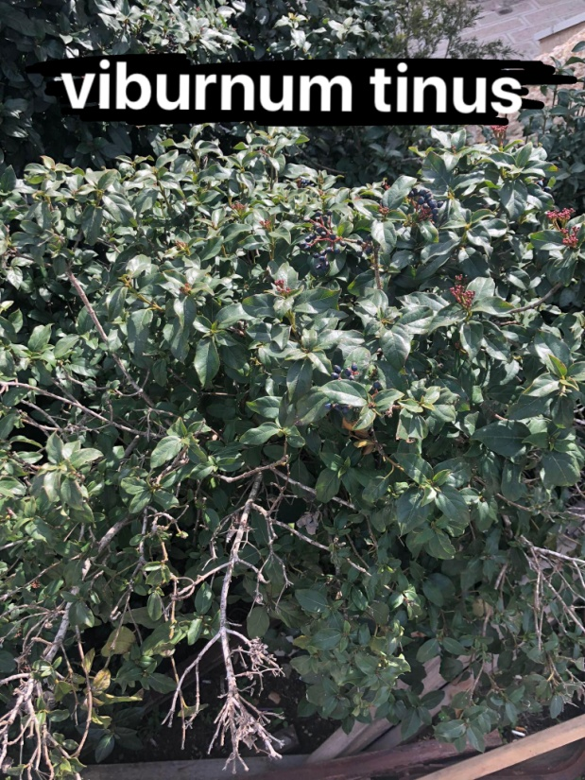
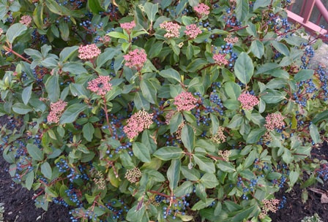
4) Viburnum tinus
شجيرة دائمة الخضرة ، اوراقها من الامام ذات لون اخضر غامق و من الخلف اخضر فاتح، الازهار تتبرعم في مجموعات و الثمار تتكون على شكل عناقيد سوداء اللون، طولها من 2-4 متر، تستخدم كحاجز للفصل بين منطقتين و لتحقيق الامان (privicy)

Slide 4
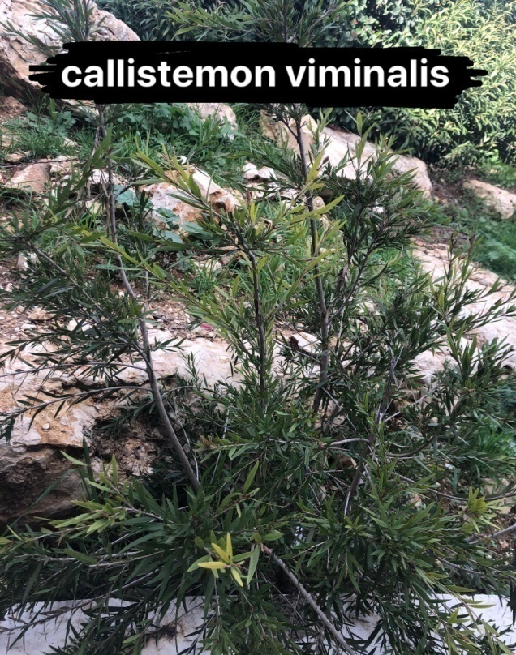
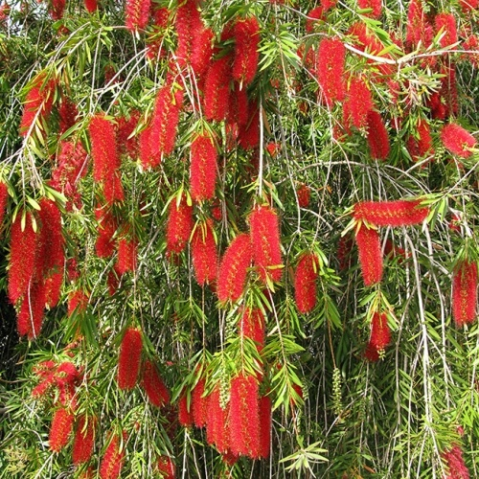
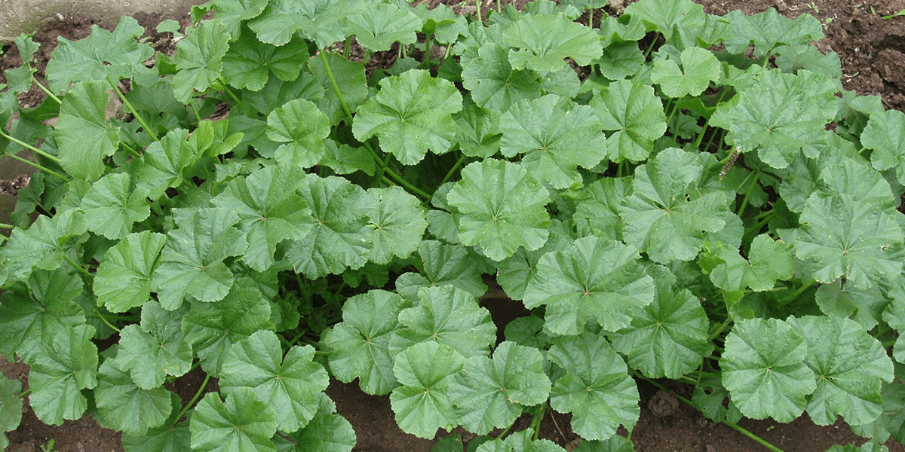
5) Callistemon viminalis
(Buttle prush)
شجرة شكلها خشن، الثمار حمراء اللون تشبه الفرشاة، اوراقها طولية و ساقها املس، يصل ارتفاعها الى 3او4 متر، لا تتحمل البرودة في المناطق الجبلية مثل رام الله .
6) malvia
الخبيزة أو الخبازة

Slide 5
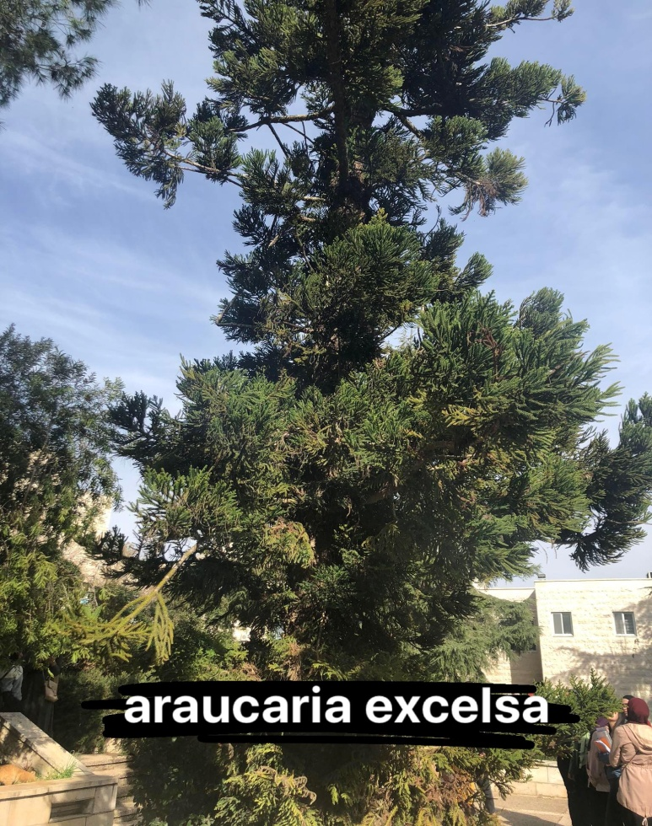
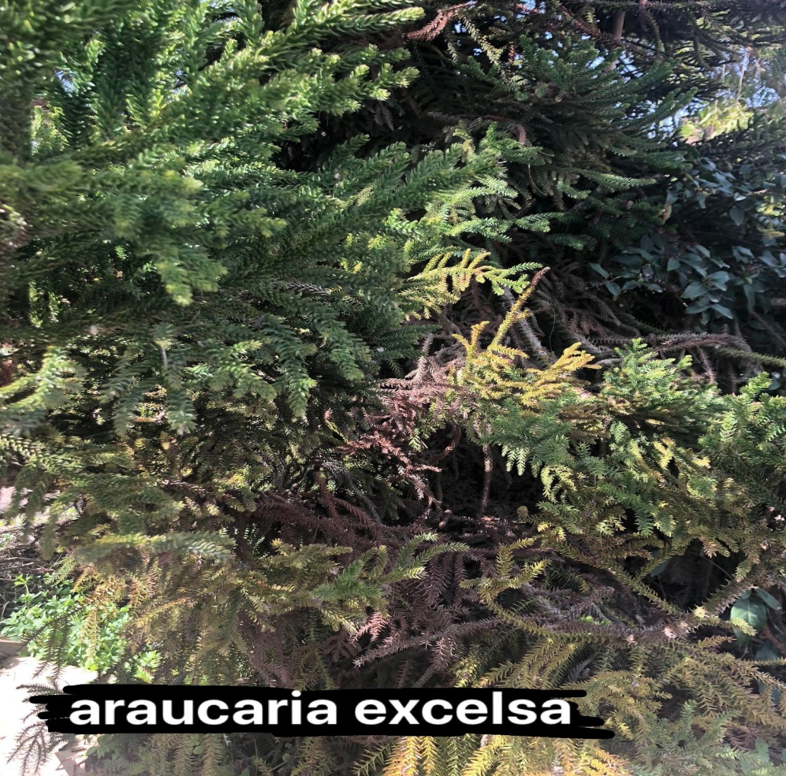
7) Aracaria excelsa
شجرة من الابريات شكلها هرمي تصل الى ارتفاع 20-25 متر ملمسها حرشفي خشن ولا تتحمل البرودة

Slide 6
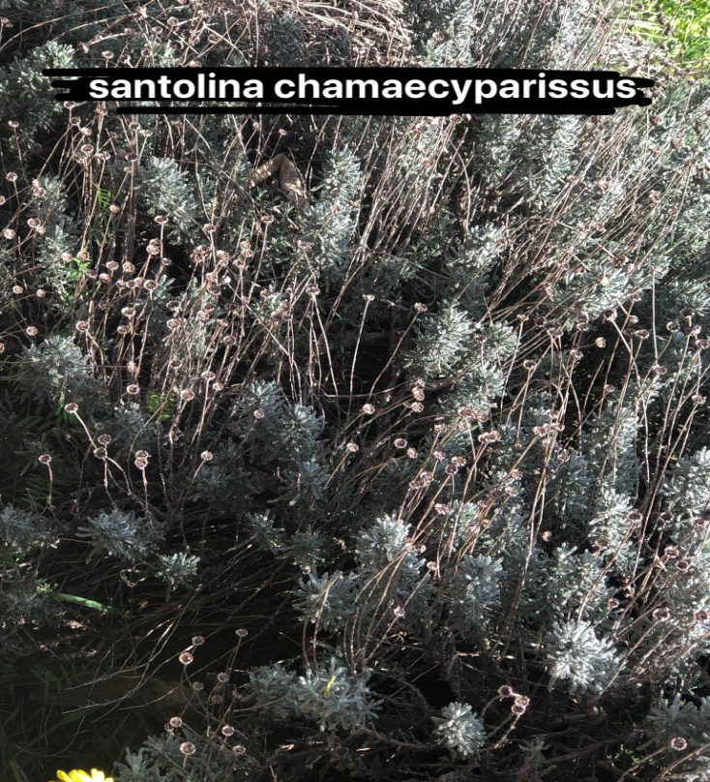
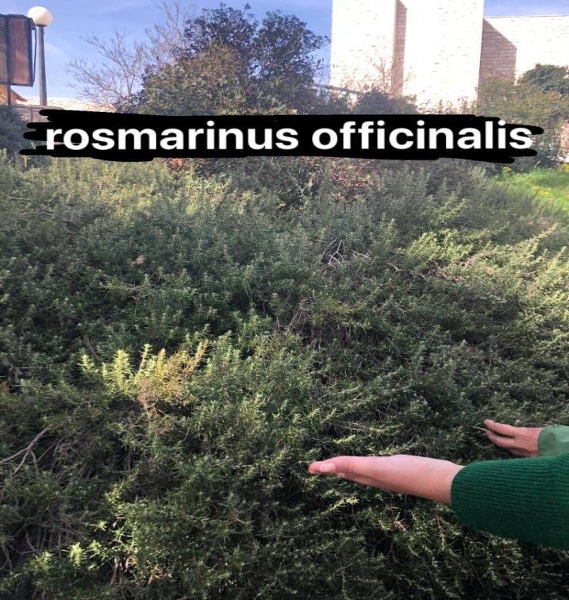
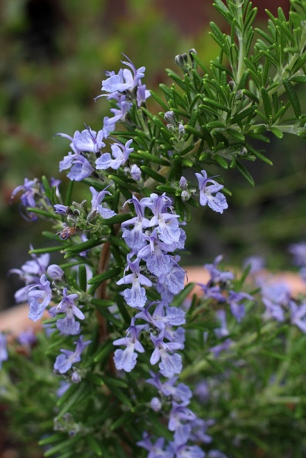
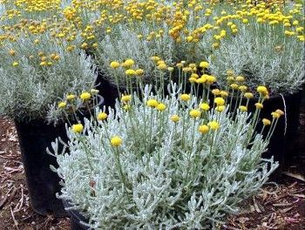
8) Rosmarinus officinalis
9) Santolina chameacyparissus
اكليل الجبل أو الروزملة
شجيرة يصل ارتفاعها الى مترين وهي من ذوات الفلتين (غير ابرية )، تزهر بلون البنفسجي ، يتم استخدامها كحواجز و نستطيع تشكيلها وهي خطرة ع الاطفال بسبب وجود النحل حولها بشكل كبير
شجيرة تصل الى ارتفاع نص متر، اوراقها صغيرة سكنية اللون تتفتح الازهار بلون اصفر، تستخدم كحواجز و ذات رائحة زكية و لتغطية المساحات، تمنو في ظروف بيئية صعبة (في كل مكان)

Slide 7
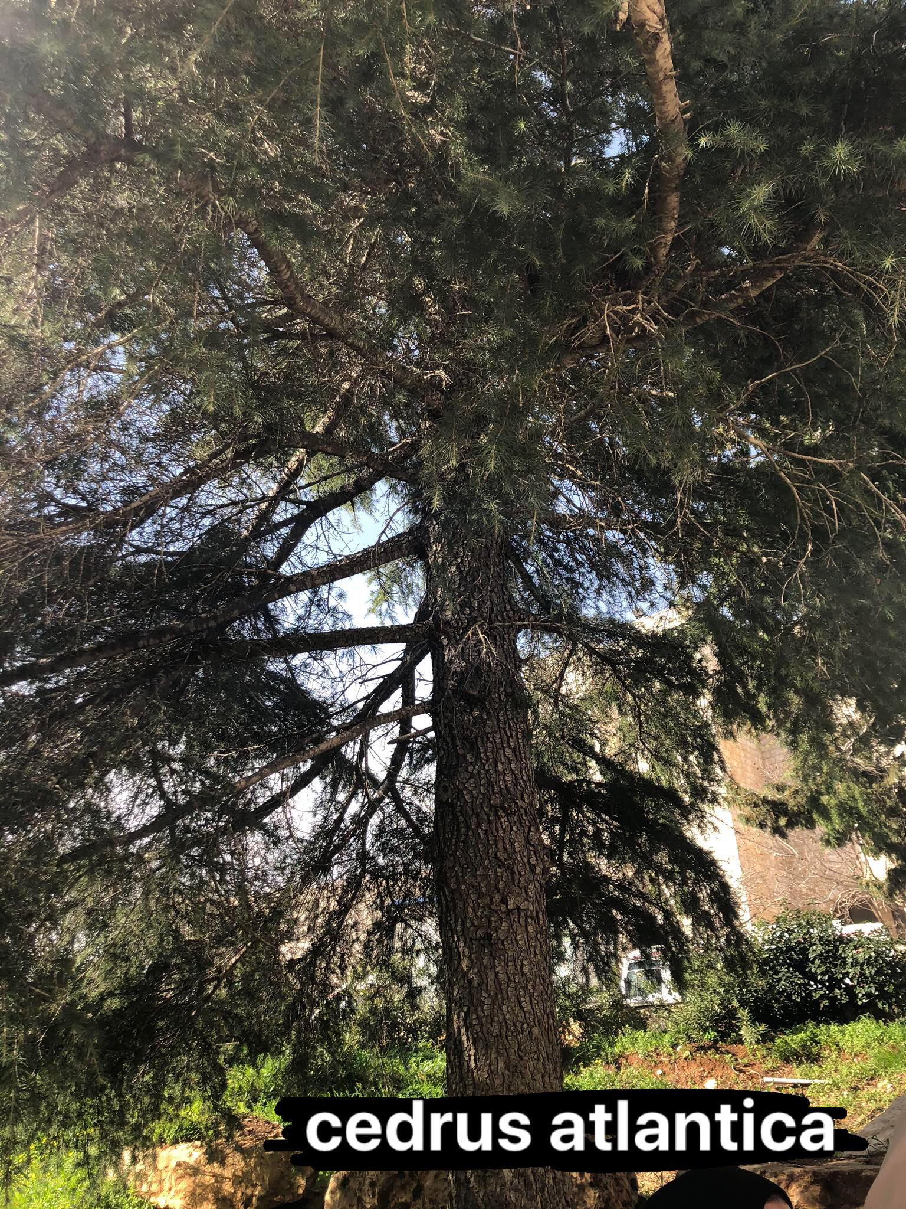
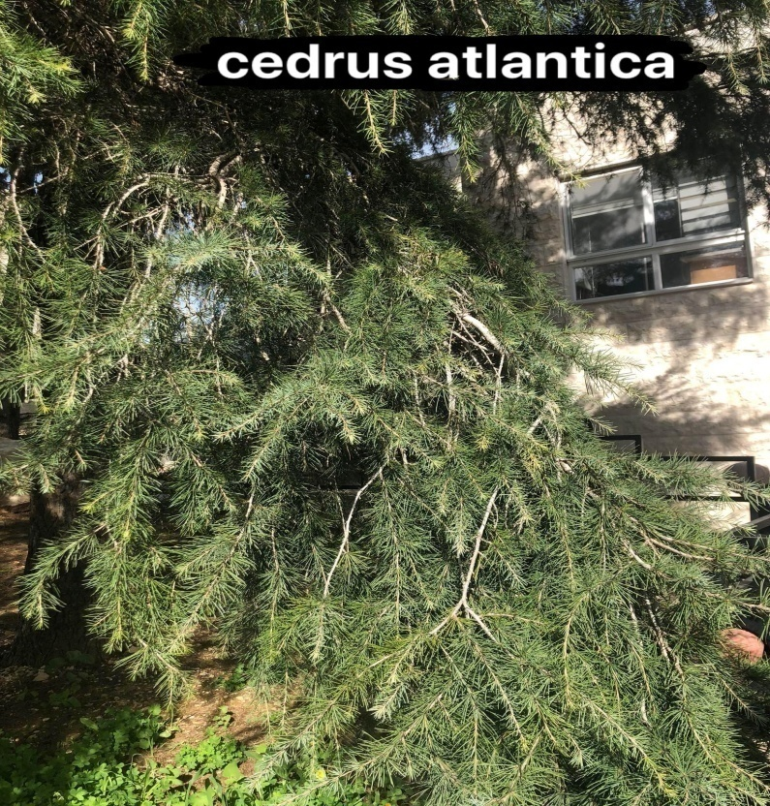
10) Cedrus atlantica
الارز
شجرة يصل طولها الى 20 متر و اكثر اوراقها ابرية، ساقها خشن، الثمرة عبارة عن اكواز مدببة

Slide 8
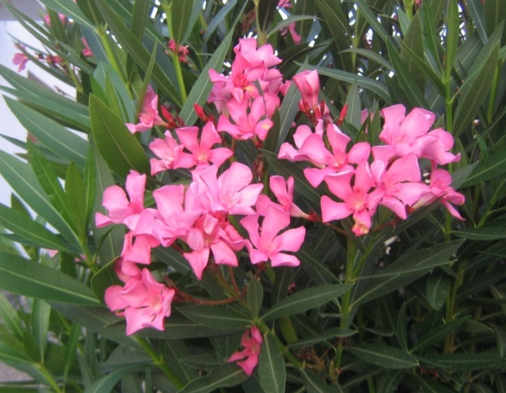
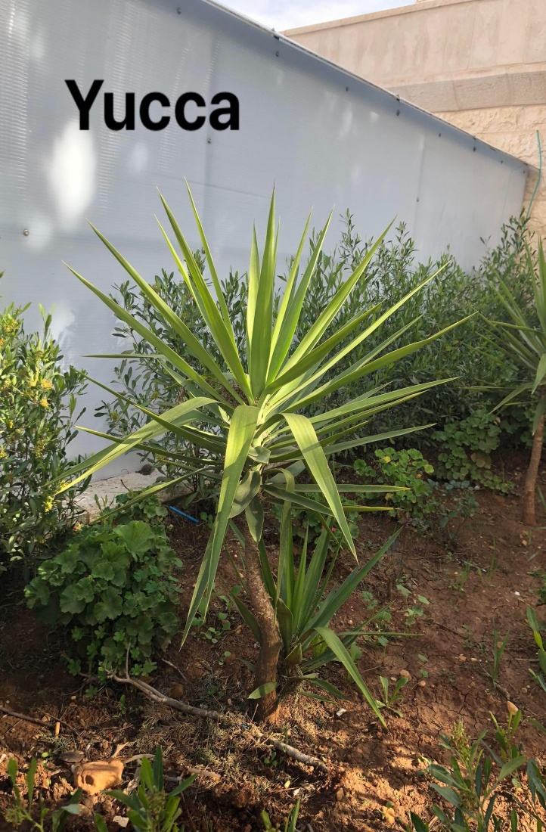
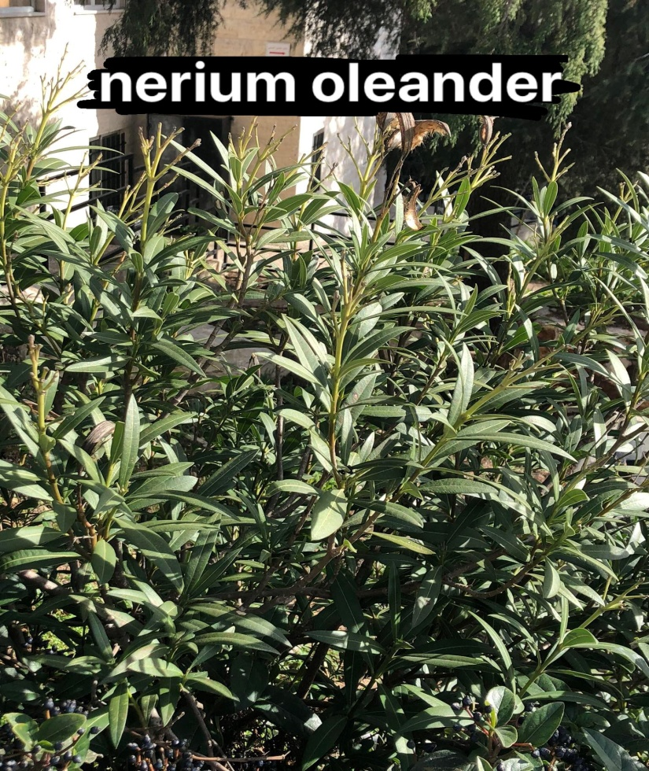
12) Yucca
11) Nerium oleander
دفلة
شجيرة تصل الى مترين، تفضل العيش بالقرب من المياه لون ازهارها ابيض و زهري، سامة جدا بحيث ان ورقة واحدة تكفي للقتل.
شجيرة دائمة الخضرة اوراقها مدببة لا يحبذ زرعها في اماكن تواجد الاطفال.

Slide 9
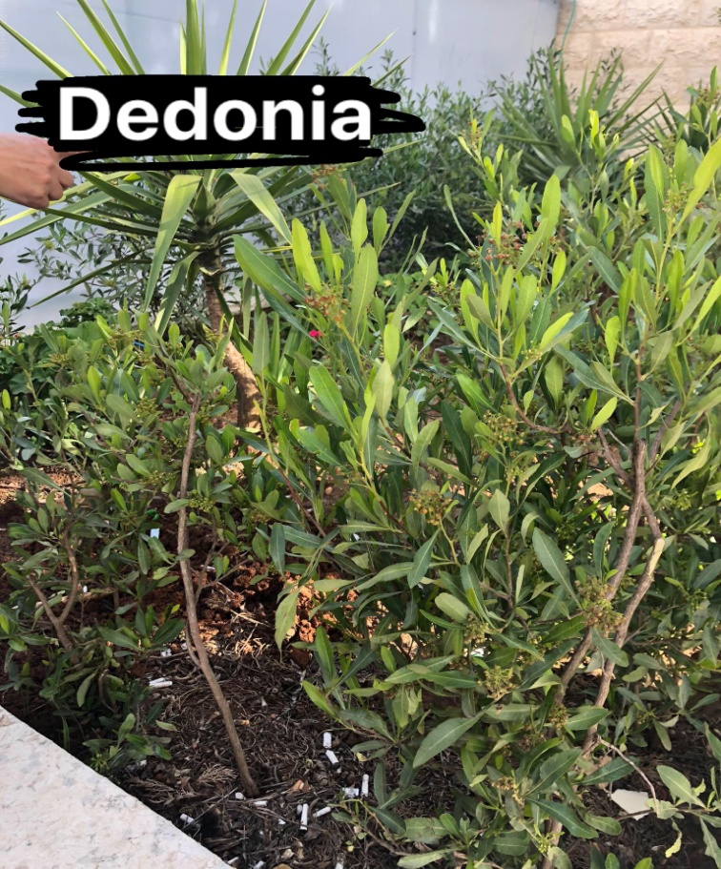
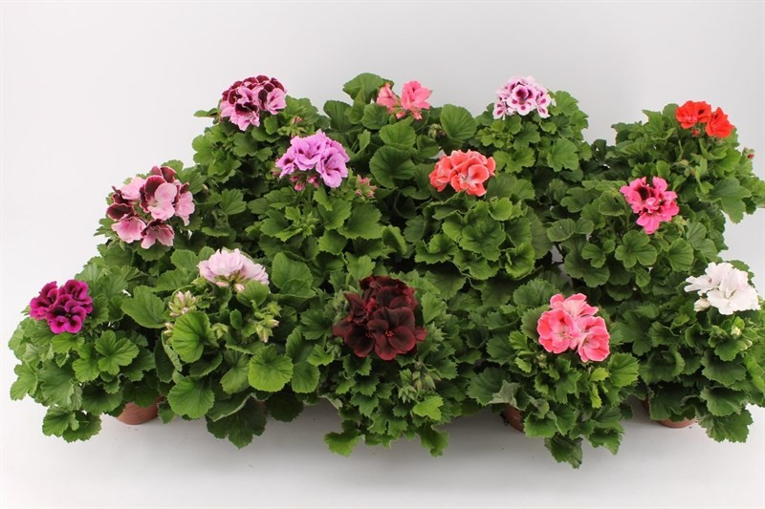
13) Dedonia
14) Peargonum grandiflorum
سأصلي
شجيرة دائمة الخضرة ذات ازهار ملونة زاهية تنمو في ظروف بيئية صعبة
شجيرة دائمة الخضرة يصل ارتفاعها الى 2متر اوراقها ملساء تستخدم كفاصل و يمكن تشكيلها وفقا للاستخدام

Slide 10
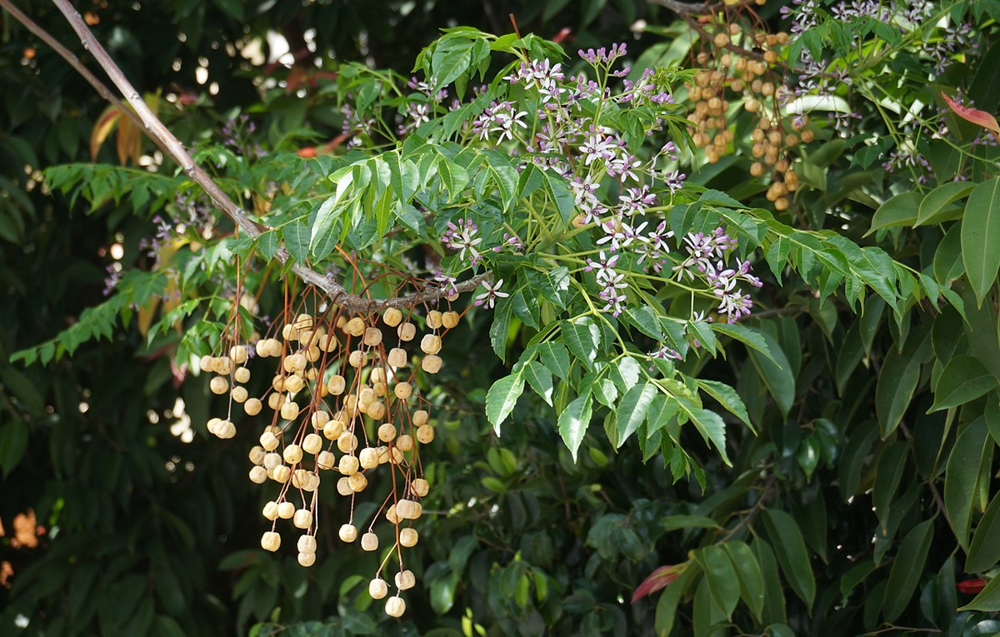
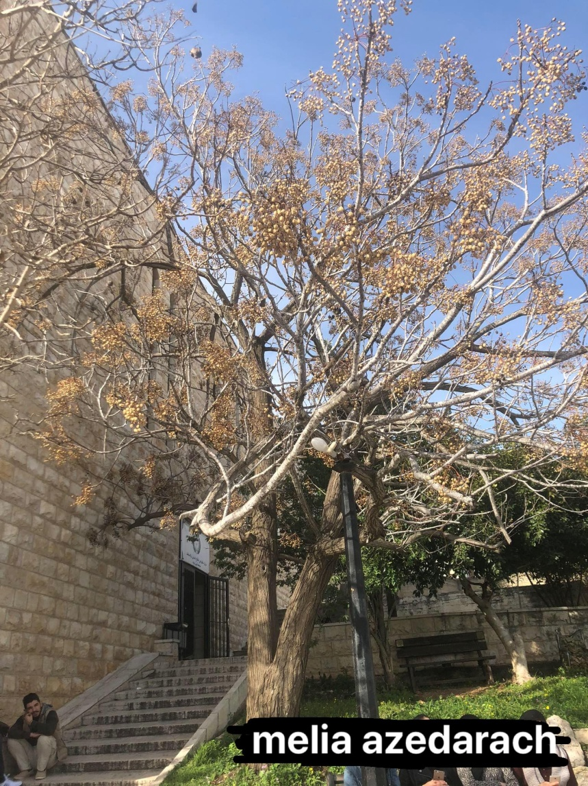
15) Melia azedarach
الزنزلخت
شجرة يصل ارتفاعها الى 8 متر، شكلها قببي، اوراقها مركبةلونها اخضر غامق،تتفتح الازهار في مجموعت بلون بنفسجي و قطرها لا يزيد عن 3سم، اما الثمار فتكون على شكل عناقيد صفراء اللون و هي بالحقيقة سامة جدا لذا ينصح بعدم زرعها بالقرب من الاطفال

Slide 11
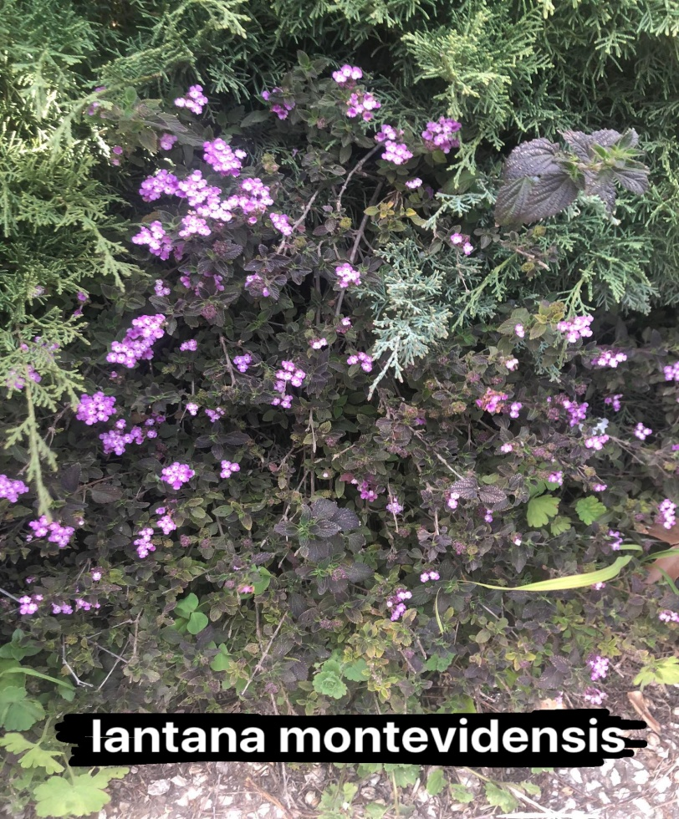
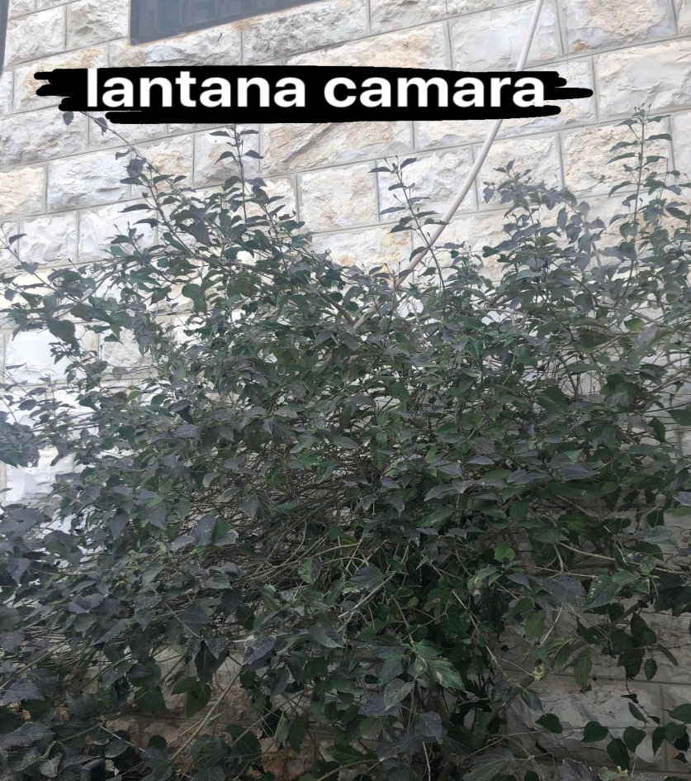
16) Lantana montevidensis
17) Lantana camara
شجيرة متدلية للاسفل اوراقها بنفسجية ،تتفتح الزهرات في مجموعات، يصل طولها الى متر.
شجيرة متدلية للاسفل اوراقها خضراء و حجمها اكبر تتفتح الازهار بلون برتقالي و احمر ويصل طولها الى مترين.

Slide 12
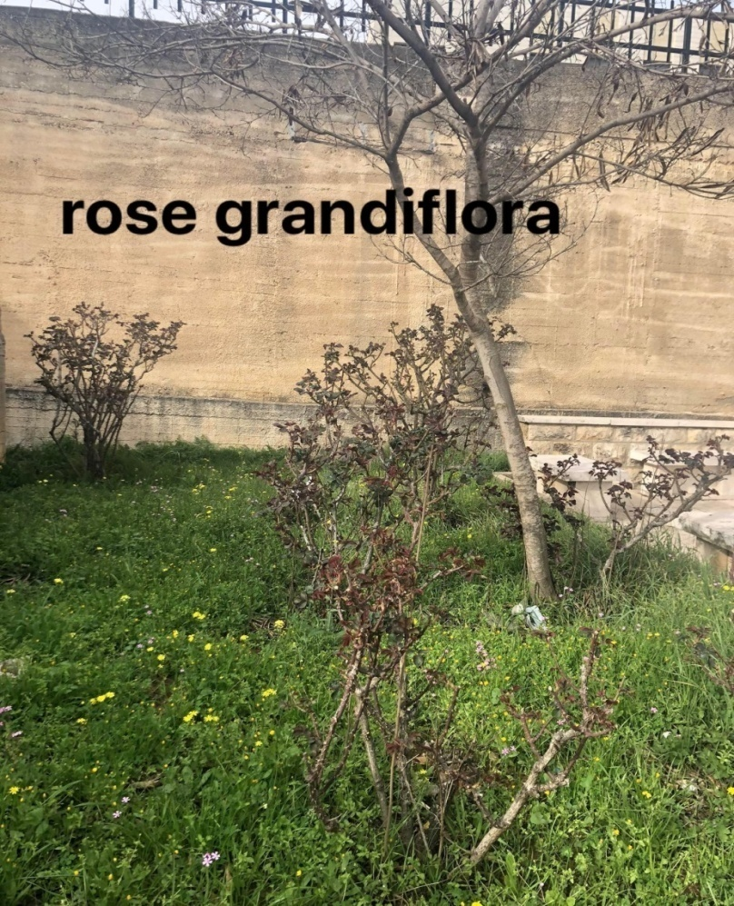
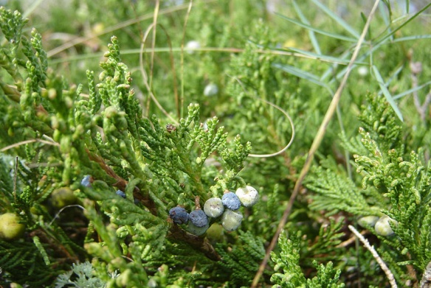
18) Juniparus horizantalis
19) Roza grandiflora
شجيرة دائمة الخضرة من الابريات يصل ارتفاعها الى نص متر تنمو بشكل افقي، الاقماع تشبه التوت ذات لون ازرق شاحب.
ورد الجوري
شجيرة لون اوراقها اخضر مائل للحمرة و تتفتح في الربيع بألوان مختلفة

Slide 13
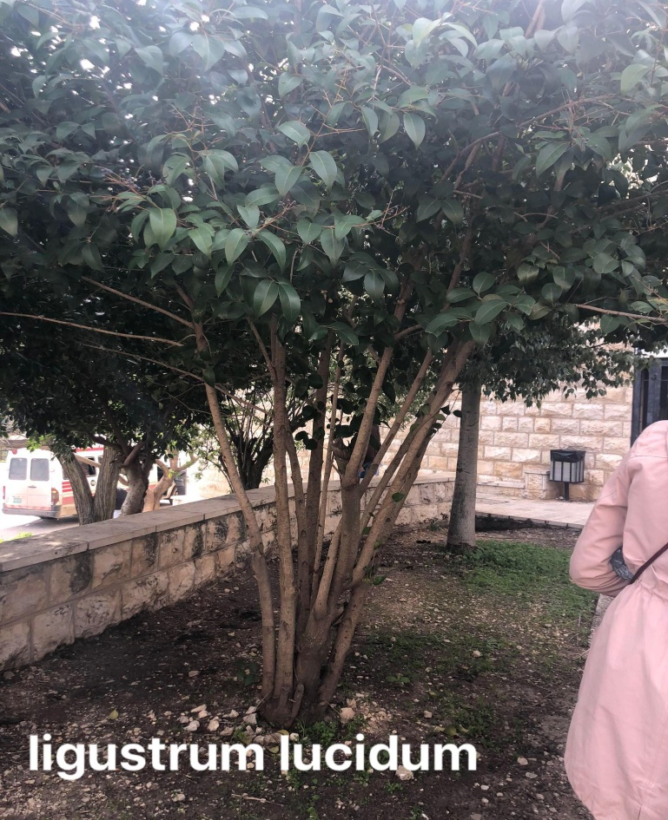
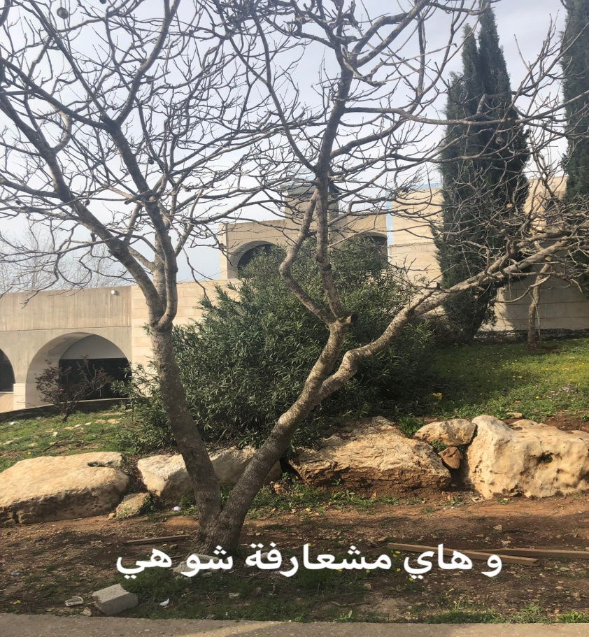
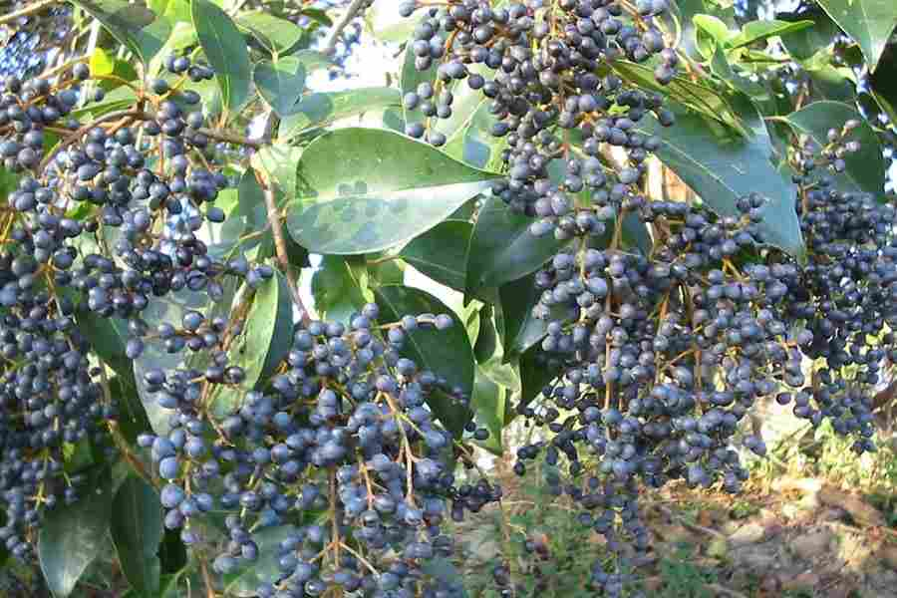
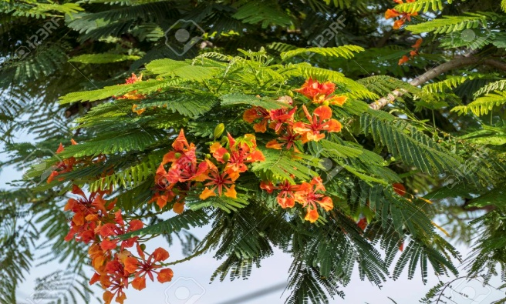
20) Ligustrum lucidum
21) Poinciana
شجرة دائمة الخضرة لون ورقها اخضر غامق ثمارها على شكل عناقيد سوداء اللون جذعها أملس تصل الى ارتفاع 5متر
شجرة غير ابرية شكلها أملس دائمة الخضر و جذعها املس،ازهارها تتفتح على شكل بتلات برتقالية أو حمراء اللون اوراقها مركبة

